Slide 1

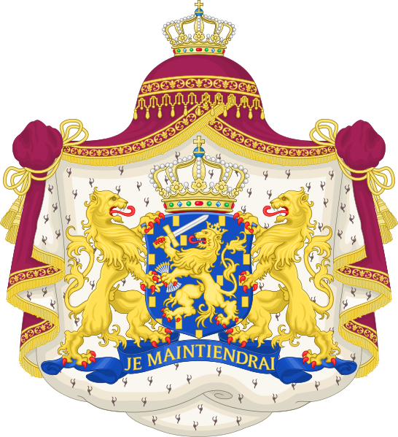
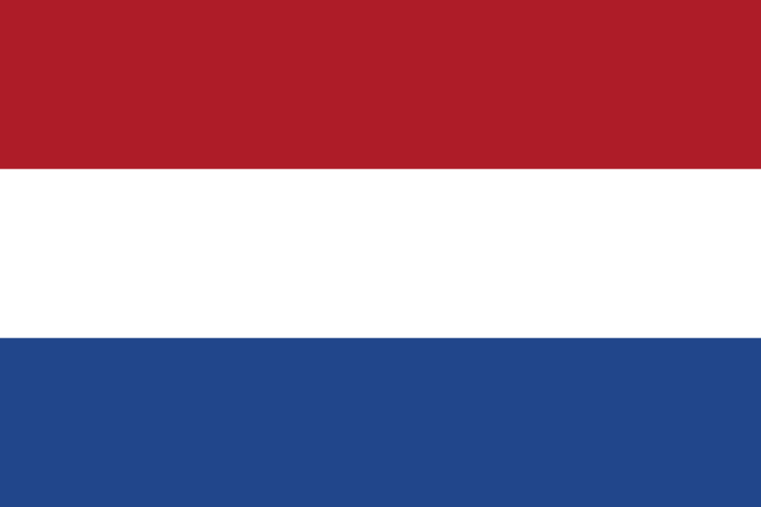
Королівство Нідерланди
Королівський девіз , написаний на гербі держави , - " Je maintiendrai " (" Я вистою " )

Slide 2
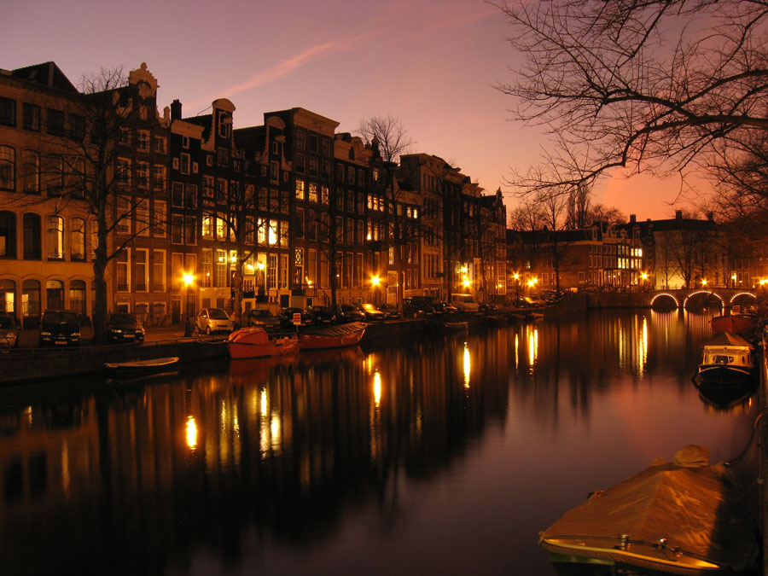
Нідерланди- королівство тюльпанів і вітряних млинів. Давня і красива країна , відвойована у Північного моря. Тисячі кілометрів дамб охороняють ці землі від водної стихії..

Slide 3
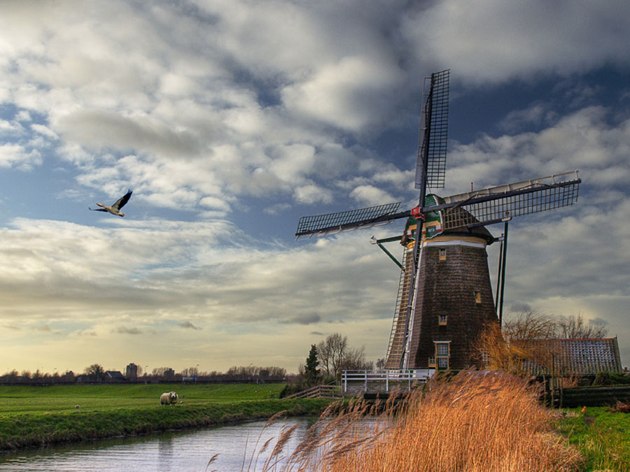
Відкрийте для себе Голландію - прекрасну країну з дивовижною природою і стародавніми містами , полями тюльпанів і вітряними млинами , з унікальними садами і парками. Каскад вражень доповнюють середньовічні вулички , гострі шпилі і задумлива гладь міських каналів , в примарних водах яких , здається , відбивається сама історія. Нідерланди називають ще " Золотими воротами Європи".

Slide 4
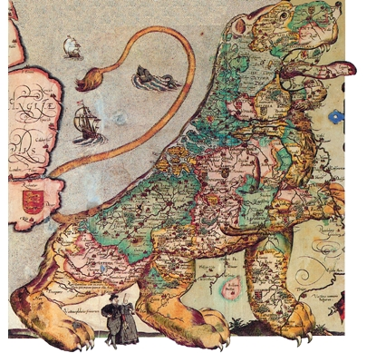
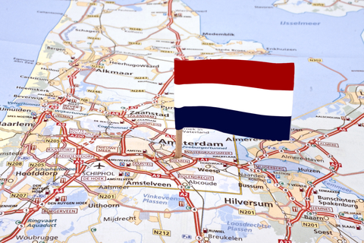
Нідерланди діляться на дванадцять провінцій: Дренте, Фрисландія, Гельдерн, Гронінген, Лімбург, Північний Брабант, Північна Голландія, Оверейссель, Південна Голландія, Утрехт, Флеволанд і Зеландія.

Slide 5
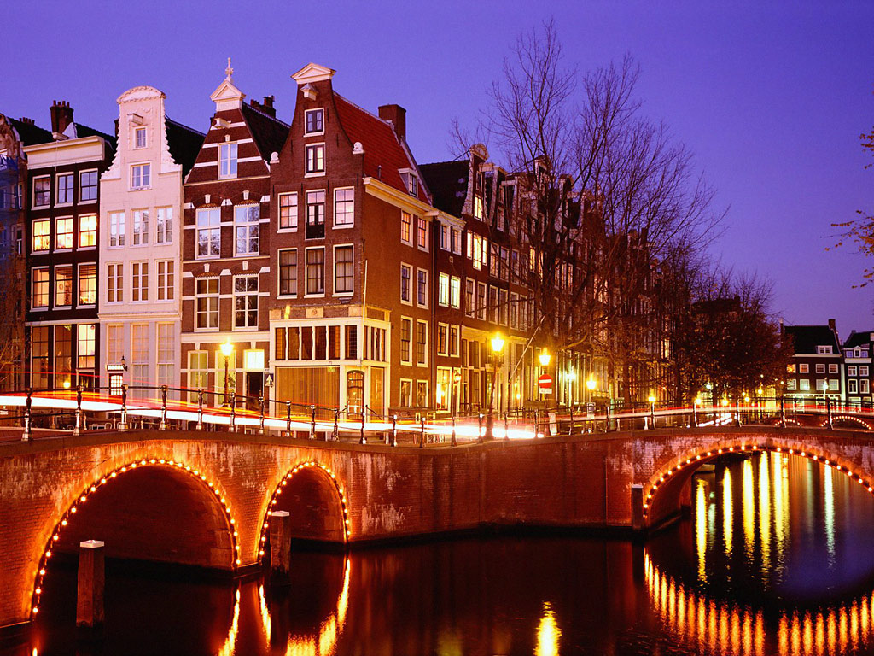
Амстердам — місто свободи, де немає ніяких обмежень. Це дивовижне місце, що приваблює найрізноманітніших мандрівників своєю історією, культурою і, звичайно ж, нічним життям.
У місті 160 каналів, через які побудовано більш як 1200 мостів. Чотири основних канали півмісяцем оточують історичний центр міста і надають йому схожість з Венецією, тому Амстердам часто так і називають — «Північна Венеція».

Slide 6
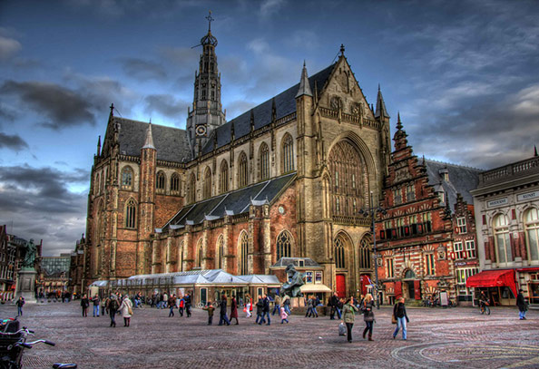
Харлем — місто з великою кількістю вигнутих каналів і середньовічних вулиць, на яких розмістилися декілька чудових музеїв: музей Франса Хальса, музей індустріального мистецтва в замку 18ст., а також церкву Св. Баво з унікальним органом на 5000 труб.

Slide 7
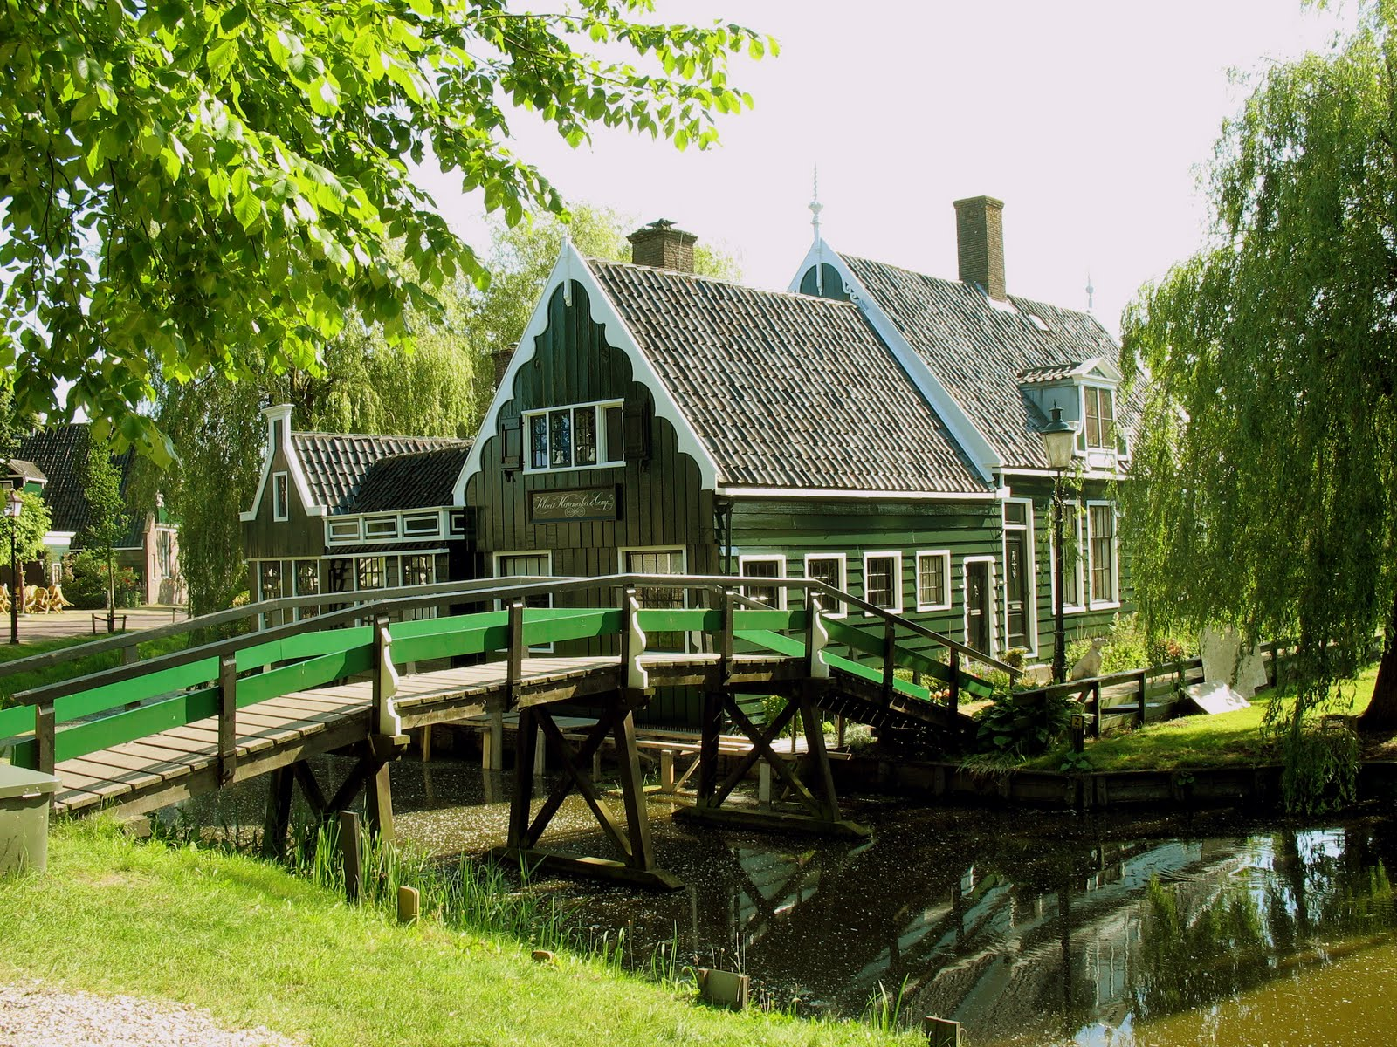
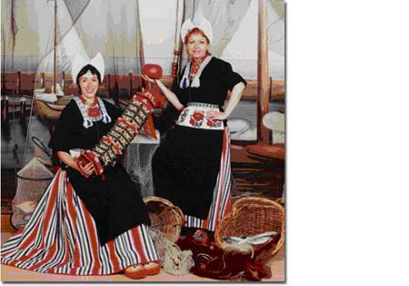
Познайомтеся з самобутніми особливостями традиційного побуту голландців у Заансі Сханс. У цьому селі Ви зустрінете жителів у мальовничих народних костюмах і знаменитих дерев'яних черевиках — кломпенах, що є однією з візитних карток країни.

Slide 8
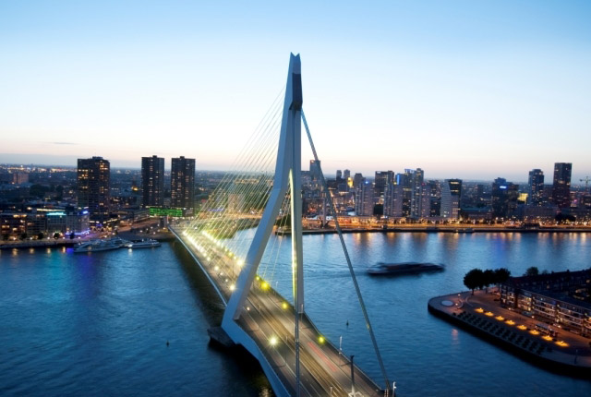
Роттердам — друге за величиною місто Старий Роттердам був практично повністю зруйнований під час Другої Світової війни, тому старих пам'яток майже не збереглося, але зате відновлене сучасне місто вражає гостей сміливими архітектурними рішеннями і діловою активністю. Серед музеїв цікаві Академія мистецтв, музей етнографії, музей ентомології, історичний музей, консерваторія і Роттердамський зоопарк.

Slide 9
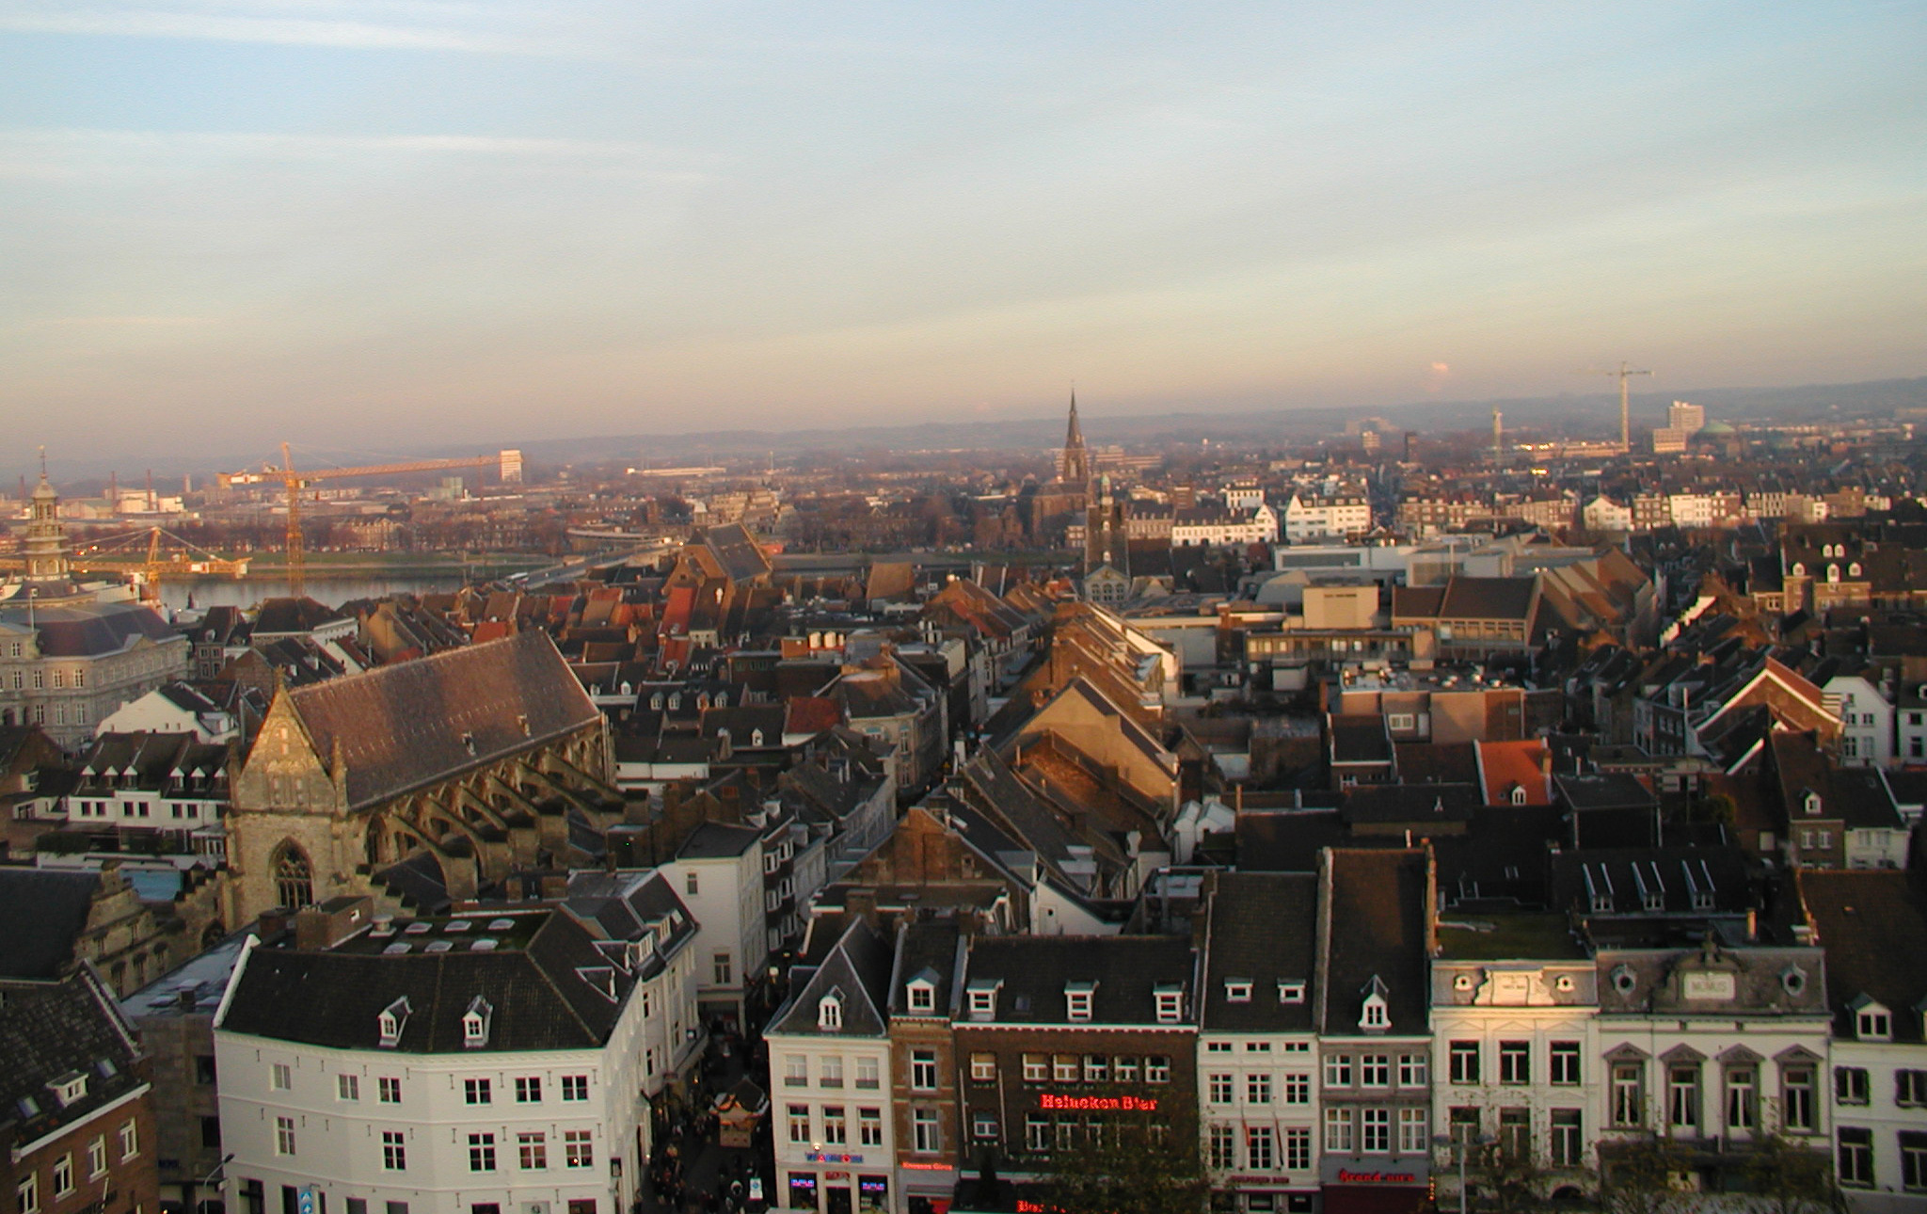
Маастріхт багато місцевих жителів вважають найбільш пожвавленим містом після Амстердама. Тут обов'язково відвідайте міст Сінт-Сервасбрюг, найстаріший з п'яти мостів, який веде в стару частину міста, де більшість із 1500 будівель у вузьких вуличках охороняються як пам'ятки архітектури. Символ міста — базиліка Синт-Сервас.

Slide 10
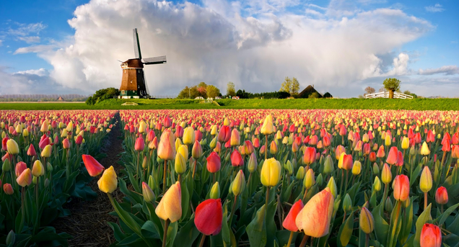
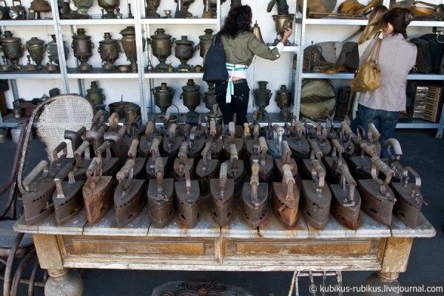
Нідерланди — країна вітряків. Здійснивши водну прогулянку в Кіндердайк, Ви зможете побачити 19 вітряків, побудованих у 1740 році. Один з них відкритий для відвідування.
Нідерланди примітні тим, що майже в кожному населеному пункті знайдеться своя родзинка — від якого-небудь напівбожевільного «Музею прасок».

Slide 11
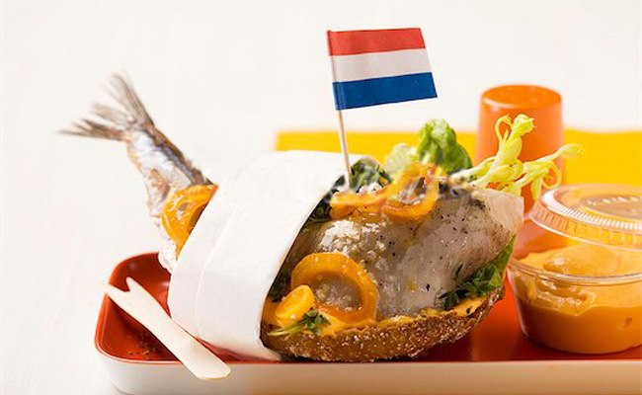
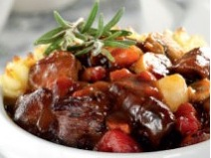
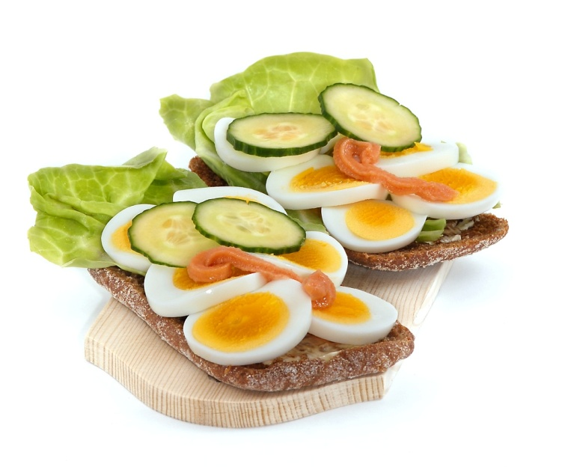
Кухня
Улюблена страва – «Харинг», тобто особливим способом приготована малосольний оселедець з скибочкою солоного огірка або цибулею.
Найтиповіше блюдо - «хотпот» - ніжне відварне або тушковане м'ясо з овочевим пюре.
Неможливо уявити голландську кухню без гарячих бутербродів всіх сортів. Найбільш "знамениті" гарячий тришаровий бутерброд з яєчнею, шпиком і шинкою - "раусшмейсер"

Slide 12
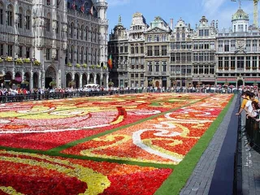
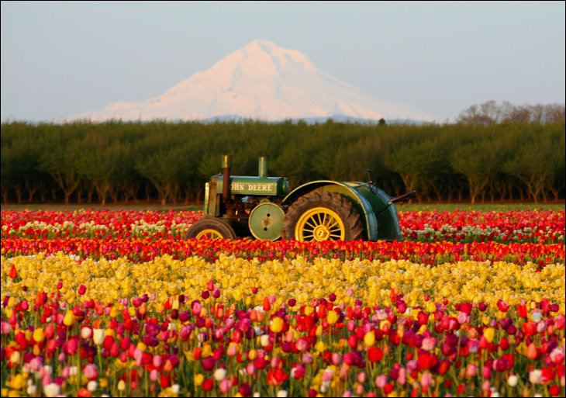
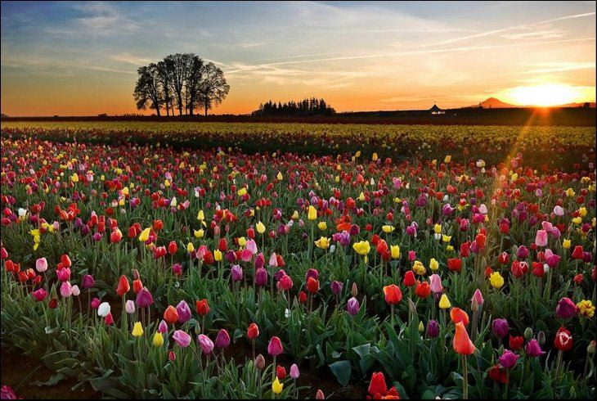
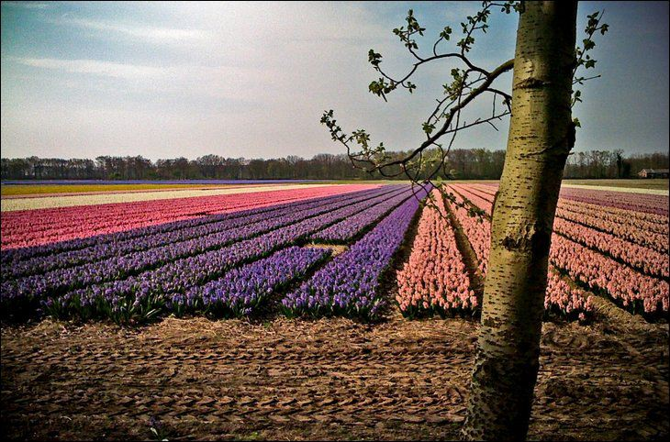
Тюльпанам в Нідерландах особливе місце. Плантації квітів тягнуться уздовж всього голандського узбережжя від Катвейк до Ден Хелдер. У квітні і травні весь цей район покритий кольоровим килимом площею більш ніж 17500 гектарів.
Всього в Голландії вирощується близько 7,5 мільярдів тюльпанів. На сьогоднішній день Нідерланди є найбільшим експортером тюльпанових цибулин у світі.

Slide 13
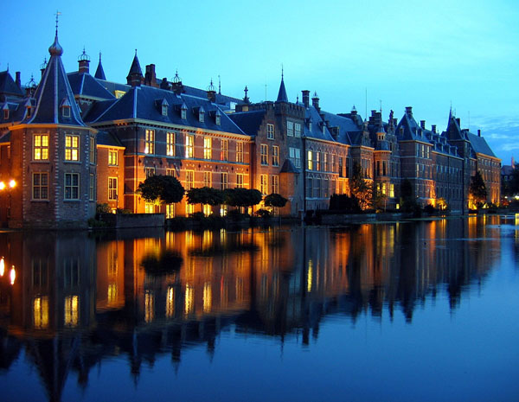
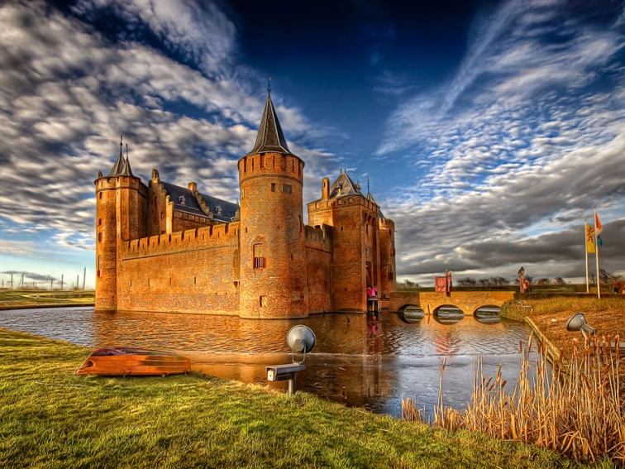
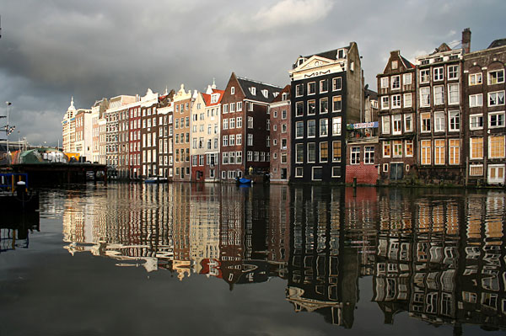
Голландія - країна, яка буде однаково цікава любителям живопису, і квітів, і тим, хто просто хоче попити знаменитого голландського пива в старовинному "коричневому барі", або прикупити діамантові вироби на всесвітньо відомій алмазної фабриці, шанувальникам антикваріату і найсвіжіших морепродуктів.
Відвідавши цю незвичайну країну, Вам захочеться сюди повернутися і кожен раз Ви будете відкривати для себе щось нове.

